Slide 1
ESTRUTURA DE DADOS
def pesquisa_binaria(lista, item): baixo = 0 alto = len(lista) - 1 while baixo <= alto: meio = (baixo + alto) // 2 chute = lista[meio] if chute == item: return meio if chute > item: alto = meio - 1 else: baixo = meio + 1 return None
Professor Roberto Cândido

Slide 2

Heaps
Um heap é uma estrutura de dados usada para representar uma coleção de elementos organizados de uma maneira específica. Podemos visualizar um heap como sendo uma árvore binária balanceada.
Árvore binária Balanceada: é uma árvore em que os elementos folha estão a no máximo um nível de distância uns dos outros.

Slide 3
Propriedade de heap: Essa propriedade nos diz que o valor de qualquer nodo em um heap é maior (Ou menor) que o valor de seus filhos. A figura abaixo mostra um exemplo de heap.

Slide 4
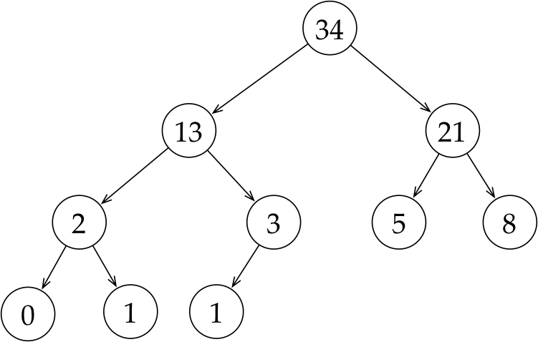

Slide 5
Heap é uma árvore binária.
Todos os nós presentes no Heap são maiores que os seus nós à esquerda e à direita. Isso quer dizer que o maior valor sempre está na raiz.
Heap é uma árvore completa ou quase-completa da esquerda para a direita. Esta propriedade garante que a altura da árvore é sempre a mínima possível, ou seja, O(log n).
Esta última propriedade garante inserção e remoção em O(log n).

Slide 6
Apesar de heaps serem visualizados como árvore binárias, eles são implementados de modo diferente. Em geral, árvores binárias são implementadas usando uma estrutura encadeada, na qual um nodo possui apontadores (referências) para seus dois filhos (filho da direita e filho da esquerda).

Slide 7
Heaps, por outro lado, são implementados usando uma estrutura contígua (mais especificamente, um arranjo), no qual os filhos de um nodo estão em posições específicas do arranjo. Se um nodo estiver na posição i do arranjo, seus filhos da esquerda e direita estarão nas posições 2i e 2i+1, respectivamente.

Slide 8
O pai do nodo na posição i do arranjo estará na posição i/2, em que o símbolo / representa a divisão inteira de um valor pelo outro, ou seja, 6/2 e 7/2 dão 3 como resultado. Em Python 3.x, o operador // é responsável por realizar a divisão inteira de dois números. A figura abaixo mostra o heap mostrado anteriormente bem como sua representação usando um arranjo.

Slide 9
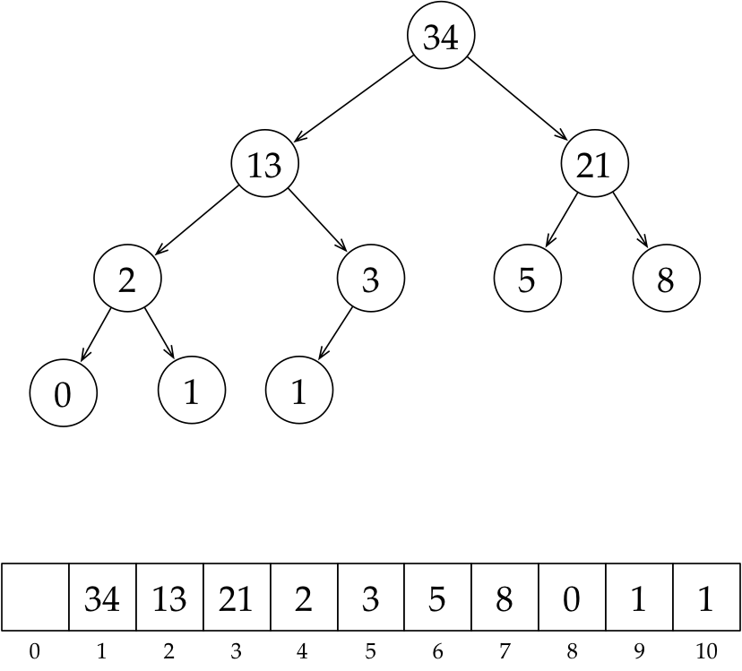

Slide 10
A figura acima nos chama a atenção para um ponto fundamental. O fato de os filhos de um nodo estarem nas posições 2i e 2i+1 nos força a tomar uma decisão importante sobre onde colocar o primeiro elemento do heap (raiz da árvore).

Slide 11
Normalmente, o primeiro elemento de um arranjo A fica em A[0]. Entretanto, se colocássemos o primeiro elemento do heap na posição 0 do arranjo, seus filhos ficariam nas posições 2×0=0 e 2×0+1=1. Mas neste caso teríamos um elemento e seu filho na mesma posição do arranjo (posição 0). Isso não pode acontecer. Por causa disso, a convenção adotada é que o primeiro elemento do heap fique na posição 1 do arranjo. A posição 0 do arranjo fica vazia (inutilizada).

Slide 12
Resumindo o que vimos até agora sobre a organização dos elementos em um heap, temos:
O primeiro elemento do heap (raiz da árvore) é o maior elemento do heap e está na posição 1 do arranjo (e não na posição 0).
Para um elemento na posição i do arranjo A que representa o heap:
O filho da esquerda está em A[2i].
O filho da direita está em A[2i+1].
O pai está em A[i/2].

Slide 13
Podemos traduzir essas coisas para código da seguinte forma:
def maior_elemento(A): return A[1] def filho_esquerda(A, i): return A[2 * i] def filho_direita(A, i): return A[2 * i + 1] def pai(A, i): return A[i // 2]

Slide 14
Podemos escrever uma função que verifica se um dado arranjo é um heap:
def eh_heap(A): for i in range(2, len(A)): if A[i] > A[i // 2]: return False return True

Slide 15
Construindo um Heap
Heaps nos permitem realizar duas operações de modo eficiente: remoção do maior elemento e inserção de um novo elemento. Cada uma dessas operações acontece em uma das pontas do arranjo.
Remoções ocorrem à esquerda (no início do arranjo) e inserções ocorrem à direita (no final do arranjo). Sempre que removemos ou inserimos um elemento em um heap, a propriedade de heap é violada, ou seja, os elementos restantes não formam mais um heap. Precisamos de meios de "consertar" o heap sempre que isso acontecer.

Slide 16
Inserção
Inserir um elemento em um heap significa colocar o novo elemento no final do arranjo e reconstruir o heap (fazer com que ele volte a obedecer a propriedade de heap).
De forma mais precisa, temos um arranjo A em que os elementos A[1] até A[n−1] constituem um heap. Então adicionamos um novo elemento ao final do arranjo, na posição A[n]. Este novo arranjo pode não ser um heap. Para reconstruir o heap, precisamos "promover" o novo elemento, ou seja, fazer com que ele "suba" até o lugar em que ele deve ficar no heap.

Slide 17
Para fazer com que o elemento recentemente inserido fique na posição correta, usaremos a função promove. Essa função faz com que o elemento suba até a posição correta na árvore, o que fazemos trocando ele de posição com o pai (na prática, o elemento está sendo movido para posições mais à esquerda no arranjo). Este processo continua até que o novo elemento seja maior ou igual ao pai dele, ou até que ele chegue na raiz da árvore (seja o primeiro elemento do arranjo).

Slide 18
Em alto nível, podemos definir o funcionamento da função promove como:
Enquanto o novo elemento for maior que seu pai ou ainda não for a raiz da árvore, troque o elemento de posição com seu pai.

Slide 20
class Heap: def __init__(self): self.items = [None]

Slide 21
def insert(self, item): self.items.append(item) i = len(self.items) - 1 while i > 1: pai = i // 2 if self.items[i] > self.items[pai]: self.items[i], self.items[pai] = self.items[pai], self.items[i] i = pai else: break

Slide 22
Remoção
Enquanto a inserção adiciona um elemento no último nível da árvore (final do arranjo) e vai subindo o elemento até sua posição correta (posições mais à esquerda no arranjo), a remoção retira a raiz da árvore (primeiro elemento do arranjo).
Quando removemos o primeiro elemento do arranjo precisamos colocar outro em seu lugar, pois, da forma como heaps são organizados, não podem existir "buracos" no arranjo.

Slide 23
Para tapar o buraco deixado pela remoção do primeiro elemento do arranjo, podemos, por exemplo, colocar o último elemento do arranjo nesse buraco. Ao fazer isso, a propriedade de heap pode não ser mantida para o arranjo como um todo. Logo, precisamos reconstruir o heap. Para reconstruir o heap, precisamos "demover" o novo elemento, ou seja, fazer com que ele "desça" até o lugar em que ele deve ficar no heap.

Slide 24
A demoção de um elemento no heap é feita por meio de sucessivas trocas de posição do elemento com seus filhos. Essas trocas acontecem até que o elemento não tenha filhos com quem ser trocado, ou até que ele seja menor ou igual a seus filhos.
O processo de demoção é um pouco mais caótico que o processo de promoção. Na promoção de um elemento, ele sempre sobe em linha reta em direção à raiz da árvore. Durante a demoção, na descida do elemento em direção aos níveis mais baixos da árvore, podem ocorrer uns zigue-zagues, pois o elemento sempre troca de lugar com o maior de seus filhos. A figura abaixo ilustra o processo de demoção de um elemento.

Slide 25
Em alto nível, podemos definir o procedimento de demoção como:
Enquanto o novo elemento sendo demovido for menor que seus filhos, troque o elemento de posição com o maior de seus filhos.
Se o elemento não possuir filhos, podemos terminar o procedimento.

Slide 27
def remove(self): if len(self.items) <= 1: return None # Troca a raiz pelo último elemento e remove a raiz raiz = self.items[1] self.items[1] = self.items[-1] self.items.pop() # Reorganiza a heap descendo o novo elemento na raiz i = 1 while 2 * i < len(self.items): # Enquanto houver pelo menos um filho c = 2 * i # Filho esquerdo # Se o filho direito existir e for maior que o esquerdo, escolhe o direito if c + 1 < len(self.items) and self.items[c + 1] > self.items[c]: c += 1 # Se o pai for maior ou igual ao maior filho, a heap está ajustada if self.items[i] >= self.items[c]: break # Troca o pai com o maior filho self.items[i], self.items[c] = self.items[c], self.items[i] i = c # Atualiza o índice para continuar descendo return raiz # Retorna o maior elemento removido def __repr__(self): return str(self.items)

Slide 28
heap = Heap() heap.insert(50) heap.insert(40) heap.insert(30) heap.insert(15) heap.insert(10) heap.insert(8) heap.insert(16) print(heap.items) # Exibe a heap antes da remoção print(heap.remove()) # Remove e imprime o maior elemento print(heap.items) # Exibe a heap após a remoção

Slide 29
Exercício 1: Ordenação com Heap (Heap Sort)
Implemente uma função que ordena uma lista de números usando a Heap Máxima.
A função deve receber uma lista de números não ordenados e retornar a lista ordenada.

Slide 30
Exercício 2: Encontrar os k maiores elementos
Dado um conjunto de números, encontre os k maiores utilizando uma heap.
A função recebe uma lista de números e retorna os k maiores elementos na lista.

Slide 31
Exercício 3: Gerenciar uma fila de prioridades
Imagine que temos tarefas com prioridades e queremos sempre executar a tarefa com maior prioridade primeiro.
Use a heap para gerenciar uma fila de prioridade
class Tarefa: def __init__(self, descricao, prioridade): self.descricao = descricao self.prioridade = prioridade def __repr__(self): return f"({self.prioridade}) {self.descricao}"

